Slide 1
«БЮДЖЕТ ДЛЯ ГРАЖДАН»
К решению Совета сельского поселения «Мещура» Об исполнении бюджета сельского поселения «Мещура» за 2023 год
Финансовое управление муниципального района «Княжпогостский»
г. Емва
2024 год

Slide 2






Стадии бюджетного процесса
1
2
3
Составление проекта бюджета
Рассмотрение и утверждение бюджета
Исполнение бюджета
4
5
6
Составление, внешняя проверка, рассмотрение и утверждение бюджетной отчетности
Муниципальный финансовый контроль
Внешний финансовый контроль

Slide 3

Бюджет для граждан
«Бюджет для граждан»-это упрощённая версия бюджетного документа, которая использует неформальный язык и доступные форматы, чтобы облегчить гражданам понимание бюджета, объяснить им планы и действия органов местного самоуправления поселения.
Ниже будут рассмотрены основные параметры бюджета, результаты его исполнения и, на наш взгляд самые значимые события, произошедшие в 2023 году.
Мы уверены, что «Бюджет для граждан» будет Вам интересен.

Slide 4
ЧТО ТАКОЕ ИСПОЛНЕНИЕ БЮДЖЕТА?
Исполнение бюджета-это процесс мобилизации доходов местного бюджета и осуществление экономически обоснованных, рациональных расходов за счет средств бюджета.
Мобилизация доходов-это мероприятия, направленные на дополнительное привлечение доходов в бюджет.
В основу исполнения бюджета заложены следующие принципы:
Принцип единства счёта (кассы), предусматривающий зачисление всех поступающих доходов на единый счёт бюджета и осуществление всех расходов с единого счёта бюджета;
Принцип обеспечения расходов в пределах фактического наличия средств на едином счёте бюджета.
Контроль исполнения бюджета осуществляется посредствам составления и утверждения отчёта об исполнении бюджета.

Slide 5
КАК ГРАЖДАНЕ ПРИНИМАЮТ УЧАСТИЕ В БЮДЖЕТНОМ ПРОЦЕССЕ?
Каждый работающий гражданин города является налогоплательщиком и тем самым формирует доходную часть бюджета. В то же время все без исключения граждане являются получателями расходов бюджета посредствам потребления общественных услуг.
Физическая культура и спорт
Образование
Здравоохранение
Культура
ЖКХ
Социальная политика

Slide 6
ОСНОВНЫЕ ПАРАМЕТРЫ ИСПОЛНЕНИЯ БЮДЖЕТА СЕЛЬСКОГО ПОСЕЛЕНИЯ «Мещура» за 2020-2023 годы.

Slide 7

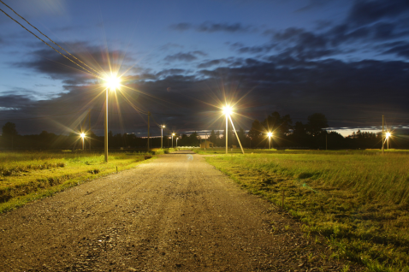
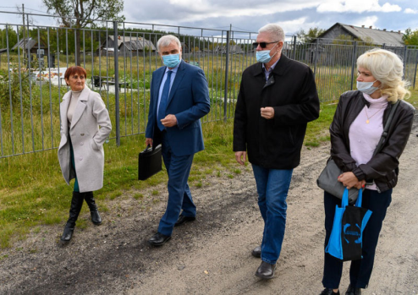
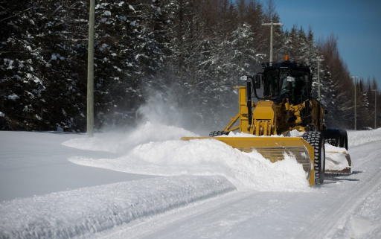
Муниципальные программы
1
2
3
Безопасность жизнедеятельности населения сельского поселения "Мещура"
В результате реализации программы была достигнута основная цель программы-обеспечение безопасности населения, поддержка в постоянной готовности технических средств пожаротушения (пожарных водоёмов, пожарной машины), мероприятия исключающие различную пожарную опасность.
Развитие коммунального хозяйства и повышение степени благоустройства сельского поселения "Мещура"
В рамках реализации программы:
Содержание уличного освещения;
Содержание улично-дорожной сети;
Реализация народного проекта в сфере благоустройства территории, прошедших отбор в рамках проекта «Народный бюджет»;
Реализация народных проектов по обустройству источников холодного водоснабжения, прошедших отбор в рамках проекта «Народный бюджет»
Непрограммные расходы
Содержание администрации

Slide 8
Расходы сельского поселения «Мещура» за 2023 год по разделам классификации расходов бюджета Российской Федерации
Наименование | Рз | ПР | Кассовое исполнение
В С Е Г О |  |  | 6 022,206
Общегосударственные вопросы | 01 | 00 | 1 957,150
Функционирование высшего должностного лица субъекта Российской Федерации и муниципального образования | 01 | 02 | 718,762
Функционирование Правительства Российской Федерации, высших исполнительных органов государственной власти субъектов Российской Федерации, местных администраций | 01 | 04 | 1 190,096
Обеспечение деятельности финансовых, налоговых и таможенных органов и органов финансового (финансово-бюджетного) надзора | 01 | 06 | 0,422
Другие общегосударственные вопросы | 01 | 13 | 47,870

Slide 9
Расходы сельского поселения «Мещура» за 2021 год по разделам классификации расходов бюджета Российской Федерации
Наименование | Рз | ПР | Кассовое исполнение
Национальная безопасность и правоохранительная деятельность | 03 | 00 | 12,000
Защита населения и территории от чрезвычайных ситуаций природного и техногенного характера, гражданская оборона | 03 | 10 | 12,000
Национальная экономика | 04 | 00 | 49,989
Общеэкономические вопросы | 04 | 01 | 0,000
Транспорт | 04 | 08 | 49,989
Жилищно-коммунальное хозяйство | 05 | 00 | 2 994,025
Жилищное хозяйство | 05 | 01 | 259,293
Благоустройство | 05 | 03 | 2 734,732
Социальная политика | 10 | 00 | 337,930
Пенсионное обеспечение | 10 | 01 | 337,930

Slide 10
КОНТАКТНАЯ ИНФОРМАЦИЯ
Финансовое управление муниципального района «Княжпогостский»
г. Емва, ул. Дзержинского, 81
Начальник: Хлюпина Наталия Анатольевна
Телефон: (82139) 2-36-01
Исполнитель: Столбовская Кристина Анатольевна
Телефон: (82139)2-14-78
С информацией о бюджете можно ознакомиться на официальном сайте администрации муниципального района «Княжпогостский» «mrk11.ru»

